Slide 1
Anomaly detection & Recommender Systems

Slide 2
异常检测
异常检测是一个非监督学习算法，用于发现系统中的异常数据。推荐系统在生活中也是随处可见，如购物推荐、影视推荐等。
我们有一些飞机发动机特征的sample： {x (1) ,x (2) ,...,x (m) } ，对于一个新的样本x test ，那么它是异常数据么（这个数据不属于该组的几率怎样）？我们可以构建一个模型 p(x) ，来计算测试数据是否为异常数据.从图中可见，若数据落在蓝色圈内，则属于该组的可能性较高，若落于蓝色圈外，则属于该组的几率较低。
异常检测应用：
可以用来识别欺骗。例如在online采集的数据中，特征向量可能包括：用户多久登陆一次，点击过的页面，发帖数量，打字速度等。我们可以根据这些特征来构建模型，用来识别不符合该模式的用户；再者在数据中心里，特征向量可能包括：内存使用情况、CPU负载、被访问的磁盘数、网络通信量等。构建模型从而判断计算机是否出错
这种方法为密度估计，表达式如下：
if p(x test ) ≤ ε → anomaly
if p(x test ) > ε → normal

Slide 3
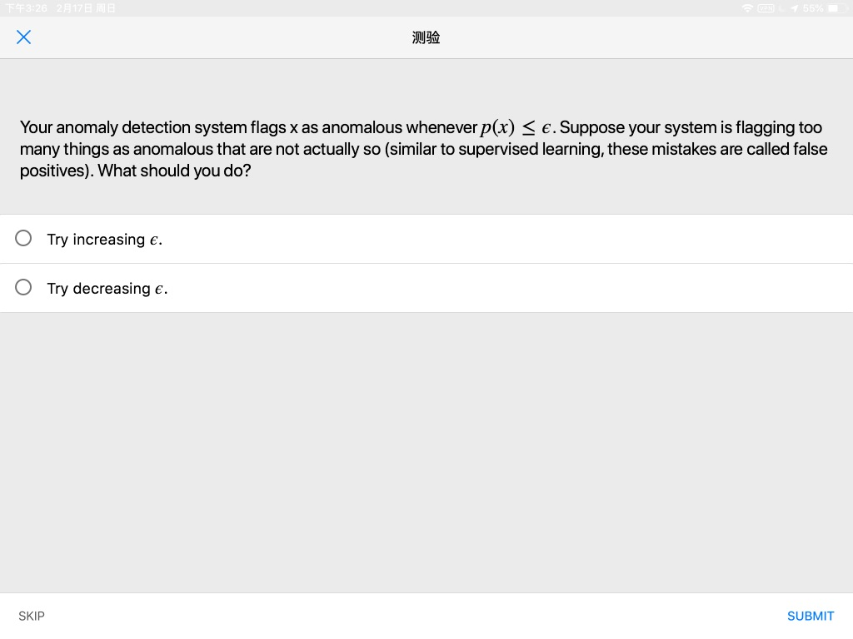
习题讲解
答案：B
分析：
表达式如下：
p(x) ≤ ε → anomaly
p(x) > ε → normal
因为很多正常的被误判为异常，
所以减小ε 缩小异常的范围。

Slide 4
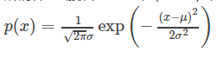
高斯分布
异常检测的数学基础：高斯（正态）分布。是数理统计中的知识，话说线性代数与数理统计这两门课真的是有用啊。
所谓样本x服从高斯分布（x~N），就是x出现的概率（或者说发生x事件的概率）满足这样一个公式：
所以这是一个概率公式。他的图像如下：以均值为中心，方差为宽度。

Slide 5
高斯分布
其中均值与方差的计算方法如下：
有了均值与方差的计算方法，就有了参数估计这一名词。就是：给你了一些样本值，你可以求出他们的均值与方差，然后用这两个参数估计总体样本的分布。

Slide 6
高斯分布
标准正态分布
当 时，正态分布就成为标准正态分布

Slide 7
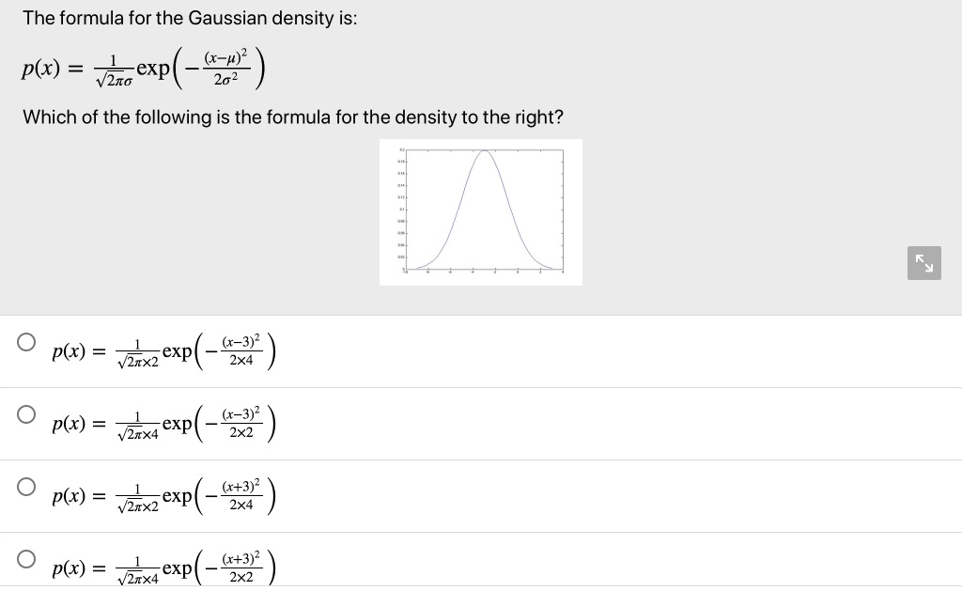
习题讲解
答案：C
分析：
u是mean值，
就是峰值对应的x，大约是-3
Sigma是方差，
从图中看大约为2

Slide 8
算法
第二个比较重要的数学知识就是独立分布的概率，等于概率的乘积

Slide 9
算法
例如，若训练集又两维特征 x 1 ,x 2 组成，其中 x 1 和 x 2 的 μ 和 σ 2 分别为：μ1=5,σ 1 =2；μ2=3,σ 2 =1。分布情况如下所示。
则模型 p(x) 函数如下图的三围图像所示， z 轴为估计的 p(x) 值：

Slide 10
算法

Slide 11
异常检测系统评价
和我们之前学习的监督学习一样，我们需要评估该异常检测系统，但是异常检测算法是 unsupervised ，即我们无法根据y值来评估预测数据。那么我们就从带标记的（异常或正常）数据入手，假设给定一些有label的数据（若是正常数据则y=0，异常数据则y=1），从中选择一部分正常数据来构成 Training set ，用剩余的正常数据和异常数据来构成 Cross validation set 和 test set 。
例如：在飞机引擎的问题中，我们有10000台正常引擎和20台异常引擎。我们这样分配：
Training set ：6000台正常引擎
CV ：2000台正常引擎和10台异常引擎
Test set ：2000台正常引擎和10台异常引擎
评价方法：
1.根据 Training set ，估计特征的 μ 和 σ 2 ，构建 p(x) 函数；
2.在 CV/Test set 上面使用不同的 ε 作为阈值，预测数据，并根据 F1 值（或查准率与查全率比值）来选择合适的 ε 。

Slide 12
异常检测vs监督学习

Slide 13
特征选择
事实上 当你应用异常检测时 对它的效率 影响最大的 因素之一是 你使用什么特征变量 。两种方法：
1. 参数修改
异常检测算法中做的事情之一就是使用这种正态(高斯)分布来对特征向量建模，但是有些数据并不太符合高斯分布，虽然算法也常常可以正常运行，但效果不好，可以用这种数学方法：
进行数据的不同转换，以使其看起来更加高斯。比如：用 x1 的对数 log(x1) 来替换掉 x1，或者平方根来取代 x3。

Slide 14
特征选择
2.误差分析
像之前讲监督学习的误差分析一样， 我们先完整地训练出 一个学习算法， 然后在一组交叉验证集上运行算法 ；然后找出那些预测出错的样本， 然后再看看 我们能否找到一些其他的特征变量 来帮助学习算法， 让它在那些交叉验证时 判断出错的样本中表现更好 。
我们通常希望：对于 normal ， p(x) 较大；对于 anomalous ， p(x) 较小。
而一个常见的问题是 p(x) 对于 normal 或者 anomalous 都比较大，那么如何解决呢？
我们可以增加一些特征，或者将一些相关的特征进行组合，这些新的他正可以帮助我们进行更好的异常检测。例如，在数据中心检测计算机状况的问题中，我们可以使用cpu负载与网络通信量之比作为新的特征，若该值特别大则可能说明计算机出现了异常。

Slide 15
多元高斯分布
在使用高斯分布模型进行异常检测时，可能会出现这样的情况：假设我们有两个特征 x 1 和 x 2 ，这两个特征的值域范围较大，而一般的高斯分布模型会尝试同时抓住两个特征，从而创造出一个更大的边界，如图中紫色所示边界，可以看出绿色的样本点可能是异常数据，但是它却处于正常的范围内。那么多元高斯分布会构建蓝色所示的边界。
那么普通的高斯分布建模就是粉红色的圆圈，多元高斯分布建模就是蓝色的“斜”椭圆。（其知识为多元正态分布的相关性，其实普通正态分布就是多元正态分布的特例——特征独立不相关。）

Slide 16
多元高斯分布
通常的高斯分布模型中，我们计算 p(x) 的方法是分别计算每个特征对应的几率累乘起来：
在多元高斯分布中，我们将构建特征协方差矩阵，即所有特征放在一起计算 p(x)
其中： - μ 相当于每个正态分布的对称轴，是一个一维向量 - Σ是协方差矩阵

Slide 17
多元高斯分布
协方差矩阵对模型的影响
协方差相同，说明特征独立，与普通高斯分布相同
协方差改变，特征相关，变成椭圆

Slide 18
多元高斯分布
协方差矩阵对模型的影响
正相关（右上-左下）
负相关（左上-右下）

Slide 19
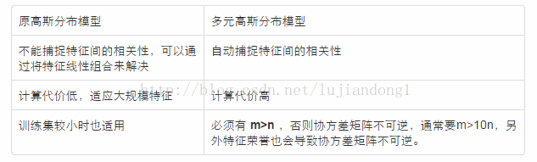
多元高斯分布
显而易见，当协方差矩阵只在对角线上有非零的值时，即为原高斯分布模型，所以原高斯分布模型是多元高斯分布模型的一个子集。
PS：
原高斯分布模型被广泛使用，若特征之间存在关联，则可以通过构造新的特征来解决；
如果训练集不是太大，且没有太多的特征，我们可以使用多元高斯分布模型；

Slide 20
推荐系统
推荐系统(recommender systems)，比如对像 Netflix 这样的公司 ，他们向用户推荐的电影 占了用户观看的电影的 相当大一部分 。
对于机器学习来说 特征量是重要的， 你选择的特征 对你学习算法的表现有很大影响。 在机器学习领域 有这么一个宏大的想法， 就是对于一些问题 存在一些算法， 能试图自动地替你学习到一组优良的特征量。
而推荐系统 就是这种情形的一个例子。还有其他很多例子 但通过学习推荐系统 ，我们将能够 对这种学习特征量的想法 有一点理解。
我这里有5部电影 《爱到最后》 《浪漫永远》 《小爱犬》 《无尽狂飙》 还有 《剑与空手道》。 我们有4位用户 名叫 Alice Bob Carol 和 Dave 。首字母为A B C和D 我们称他们用户1 2 3和4 。比方说 ，Alice 她非常喜欢 《爱到最后》 把它评为5颗星。 她还喜欢 《浪漫永远》 也把它评为5颗星。 她没看过 《小爱犬》 也就没评分， 这样我们没有这个评分数据。
我们查看数据并查看所有缺失的电影评级，并试图预测这些问号的值应该是多少。
Notes:
https://blog.csdn.net/yimingsilence/article/details/54934302

Slide 21
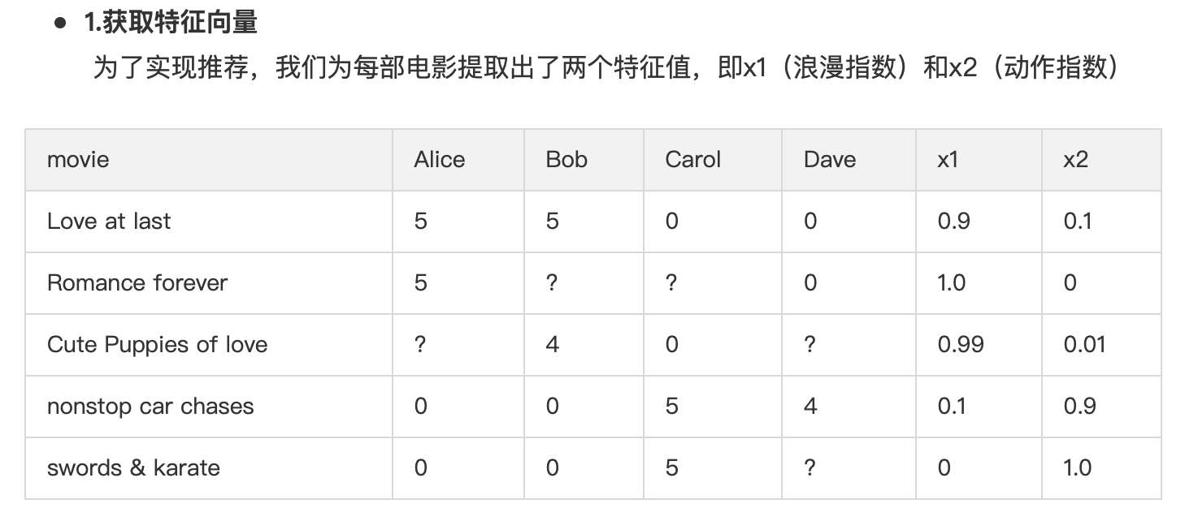
基于内容的推荐（定义特征和参数）
每一步电影都加上一个额外的特征，即 \(x_0=1\)
每部电影都有一个(3,1)的特征向量，例如第一部电影（Love at last）：\(x^{(1)}=[1,0.9,0.1]^T\)
对于所有数据我们有数据特征向量组为\(\{x^{(1)},x^{(2)},x^{(3)},x^{(4)},x^{(5)}\}\)
特征权重θ用户对x特征的喜爱程度
，用户j对电影i的评分预测可以表示为\((θ^j)^Tx^i=stars\)
3线性回归预测 所以可以用线性回归预测来解决这个问题

Slide 22
基于内容的推荐（目标函数和梯度计算）
和线性回归一样，可以得到如下优化目标函数:
对单个用户而言
对所有用户而言
应用梯度下降：

Slide 23
基于内容的推荐（总结）
每个items都有一些features，如果我们知道它们的值是多少，同时每个用户通过θj告诉我们他们有多喜欢romantic或者action movies。这种按照内容的特征来推荐的算法就是——基于内容推荐。
如果你觉得这个 梯度下降的更新 看起来跟之前 线性回归差不多的话， 那是因为这其实就是线性回归， 唯一的一点区别 是在线性回归中 我们有1/m项 。
通过这节课 你应该知道了 怎样应用一种 事实上是线性回归的一个变体， 来预测不同用户对不同电影的评分值 ，这种具体的算法叫 ”基于内容的推荐“ 或者”基于内容的方法“。 因为我们假设 我们有不同电影的特征 ，我们有了电影 内容的特征 比如电影的爱情成分有多少？动作成分有多少？ 我们就是用电影的这些特征 来进行预测

Slide 24
协同过滤
在之前的基于内容的推荐系统中，对于每一部电影，我们都掌握了可用的特征，使用这些特征训练出了每一个用户的参数。相反地，如果我们拥有用户的参数，我们可以学习得出电影的特征。即由θ求出x。
但是如果我们既没有用户的参数也没有电影的特征该怎么办？这时协同过滤就可以起作用了，只需要对优化目标函数进行改进，如下：

Slide 25
协同过滤
那么如果我们既没有用户参数也没有电影特征，可以使用协同过滤算法来同时学习两者。我们的优化目标同时针对 x 和 θ 进行。

Slide 26
协同过滤（总结）
协同过滤算法步骤：
将 x (1) ,x (2) ,...,x (nm) ，θ (1) ,θ (2) ,...,θ (nu) 初始化为随机小值；
使用梯度下降法最小化 cost function ，训练得到 θ 和 x ；
对用户 j ，我们预测他对电影 i 的评分为： (θ (j) ) T (x (i) ) ；

Slide 27
协同过滤
应用1：低秩矩阵分解
协同过滤算法获得的特征矩阵包含了电影的相关数据，这些数据不总是人能读懂的，但我们可以用这些数据作为给用户推荐电影的依据，如一位用户看了电影 x (i)，如果对于另一部电影 x (j) ， ||x (i) -x (j) || 很小，我们可以为他推荐电影 x (j) 。
应用2: 均值归一化
现在我们新增一个用户 Eve ， Eve 没有为电影做出任何评分，那么如何为 Eve 推荐电影呢

Slide 28
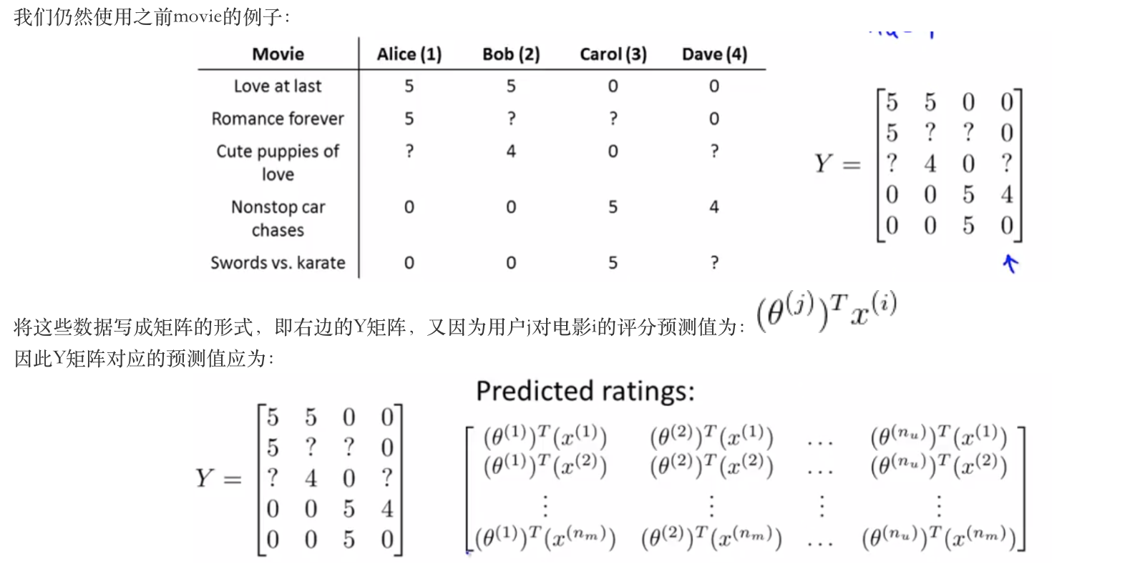
向量化： 低秩矩阵分解
Notes:
https://blog.csdn.net/quiet_girl/article/details/72436605

Slide 29
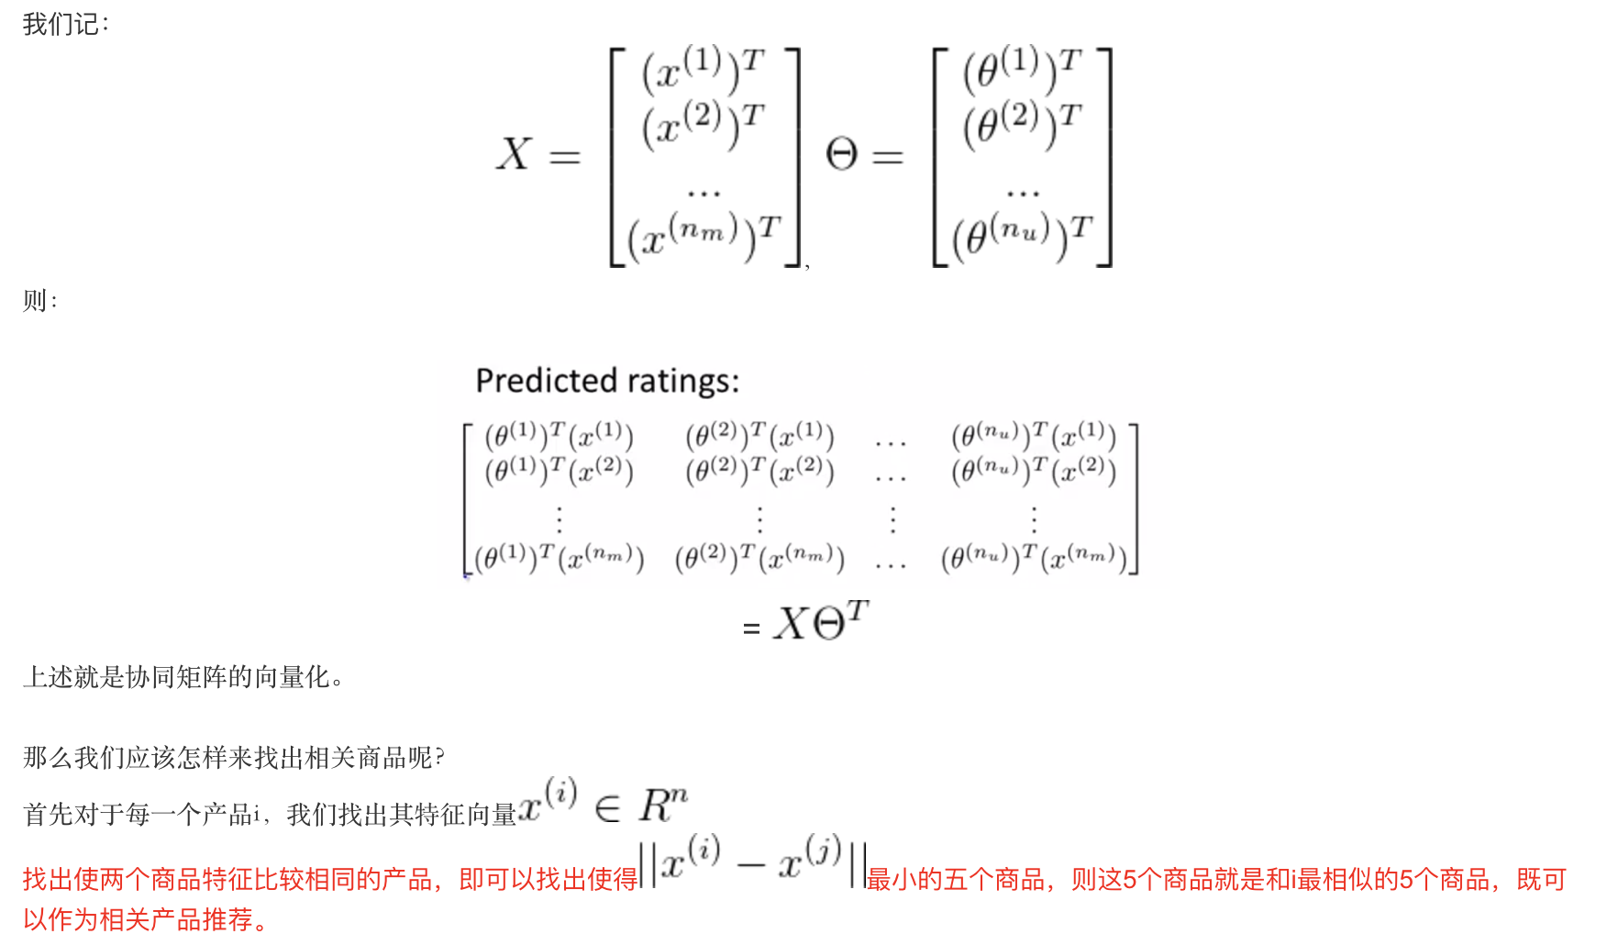
向量化： 低秩矩阵分解
Notes:
https://blog.csdn.net/quiet_girl/article/details/72436605

Slide 30
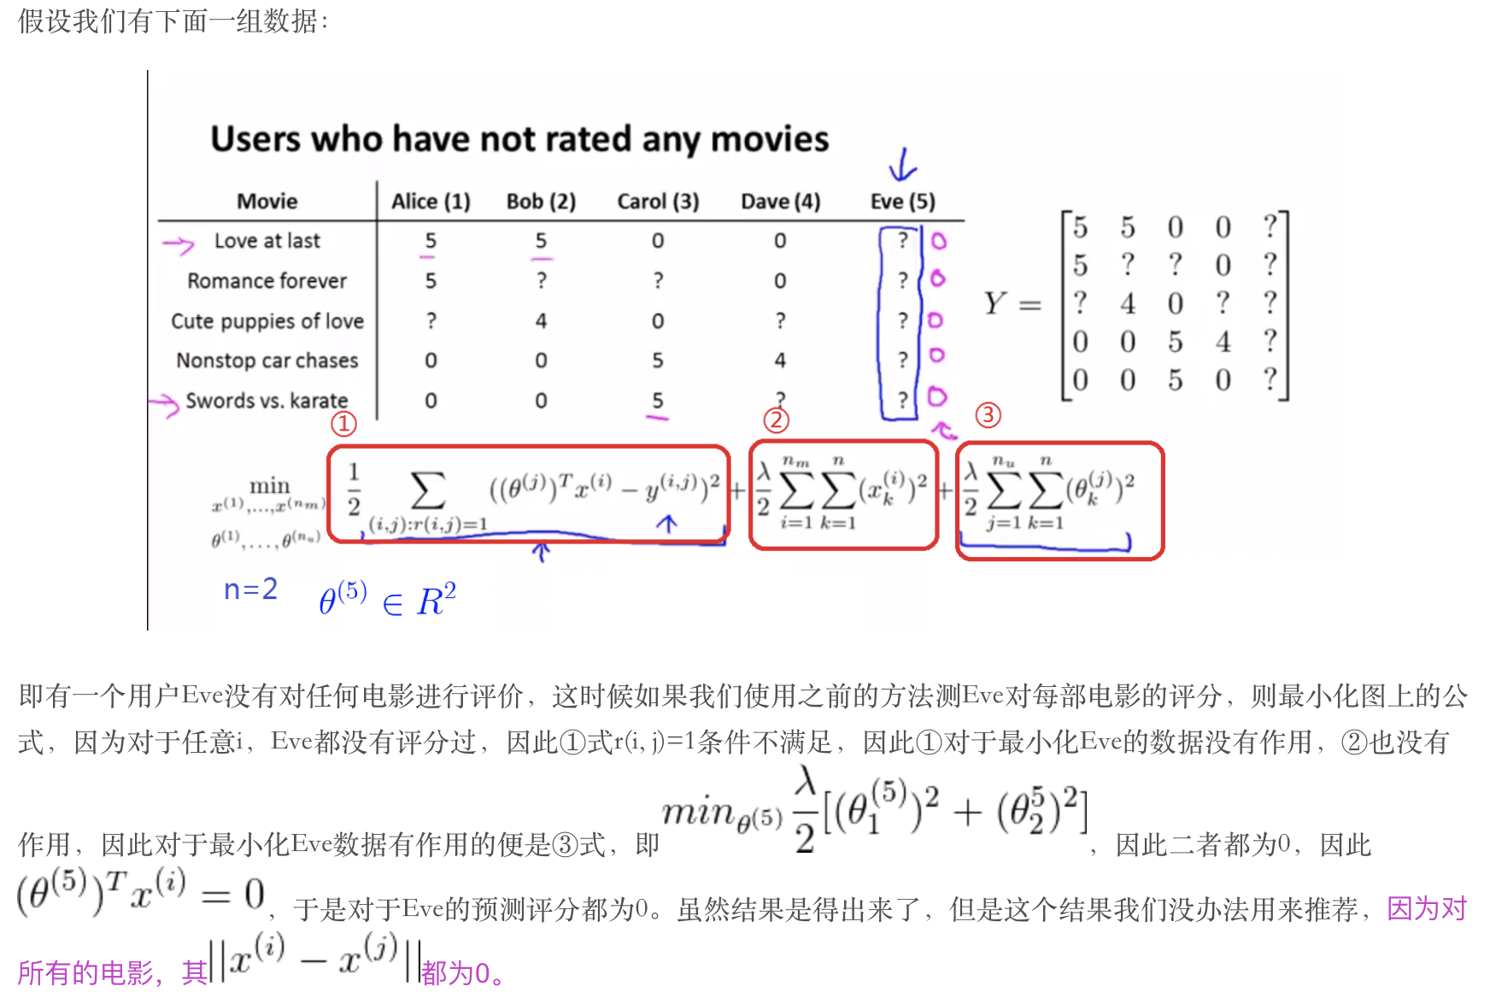
实现细节： 均值归一化
Notes:
https://blog.csdn.net/quiet_girl/article/details/72436605

Slide 31
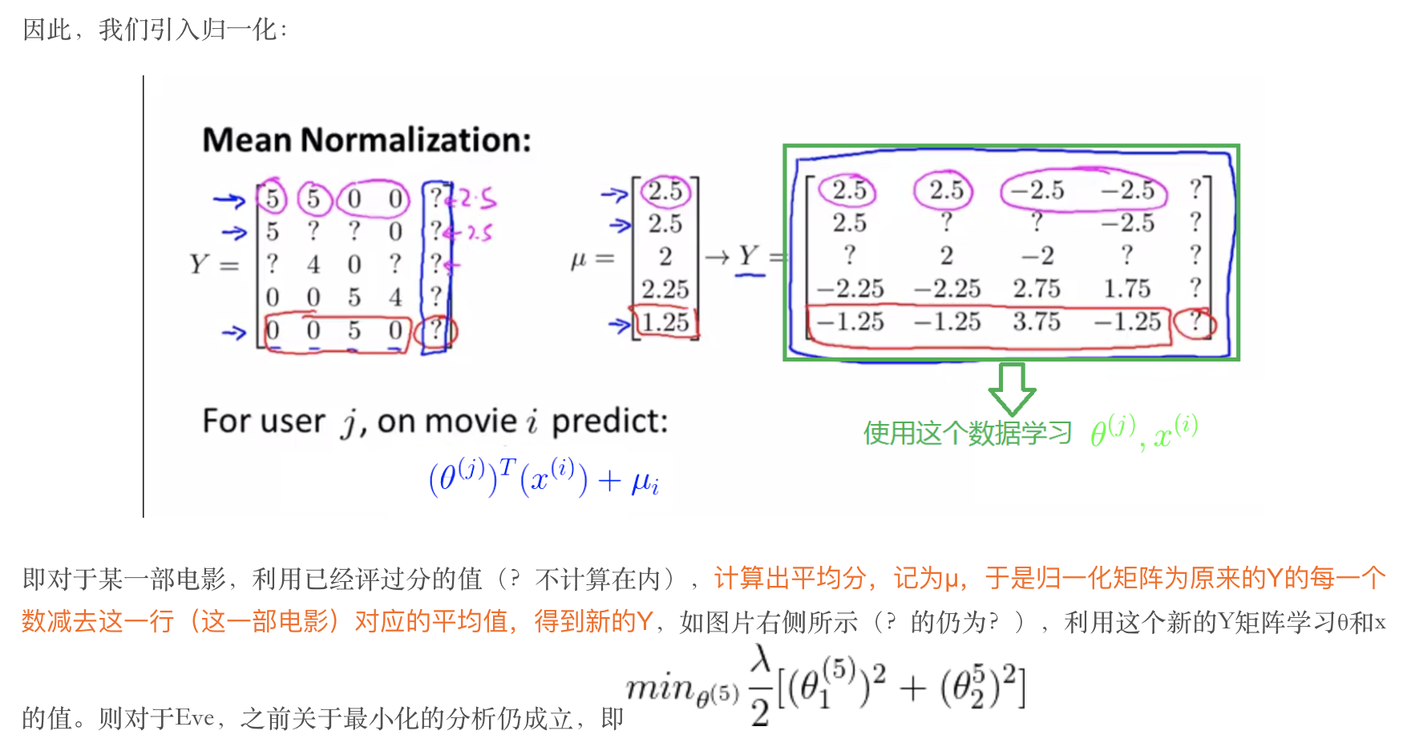
实现细节： 均值归一化
Notes:
https://blog.csdn.net/quiet_girl/article/details/72436605

Slide 32
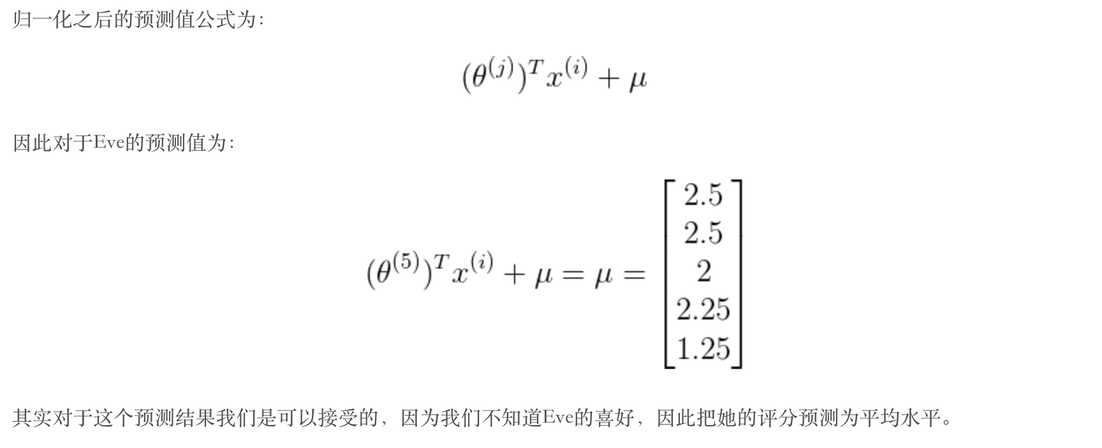
实现细节： 均值归一化
Notes:
https://blog.csdn.net/quiet_girl/article/details/72436605

